Slide 1
190 – летию со дня рождения
Ивана Ивановича
Шишкина
Мастер русского пейзажа
Гривенская сельская библиотека
2022 год

Slide 2
Посвящается 190 –летию со дня рождения мастера русского пейзажа Ивана Ивановича Шишкина

Slide 3
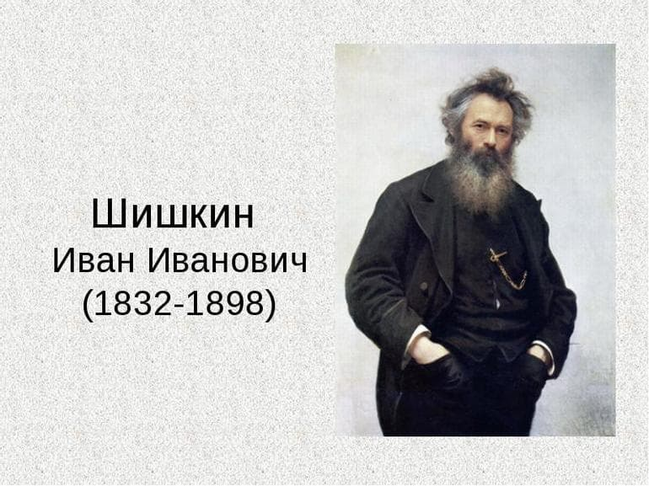

Slide 4


Slide 5
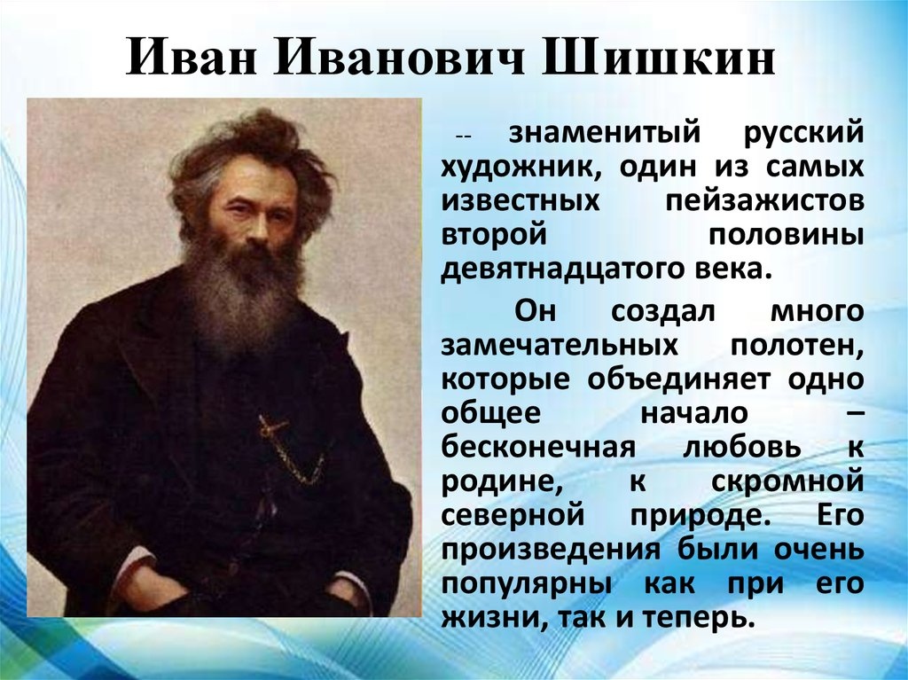

Slide 6
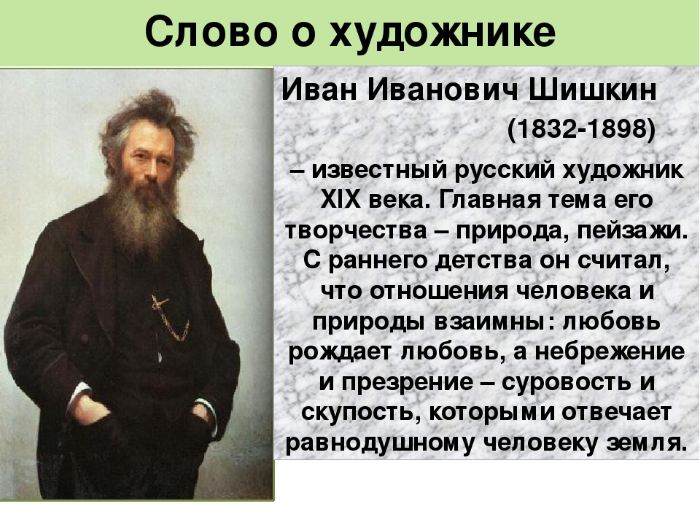

Slide 7
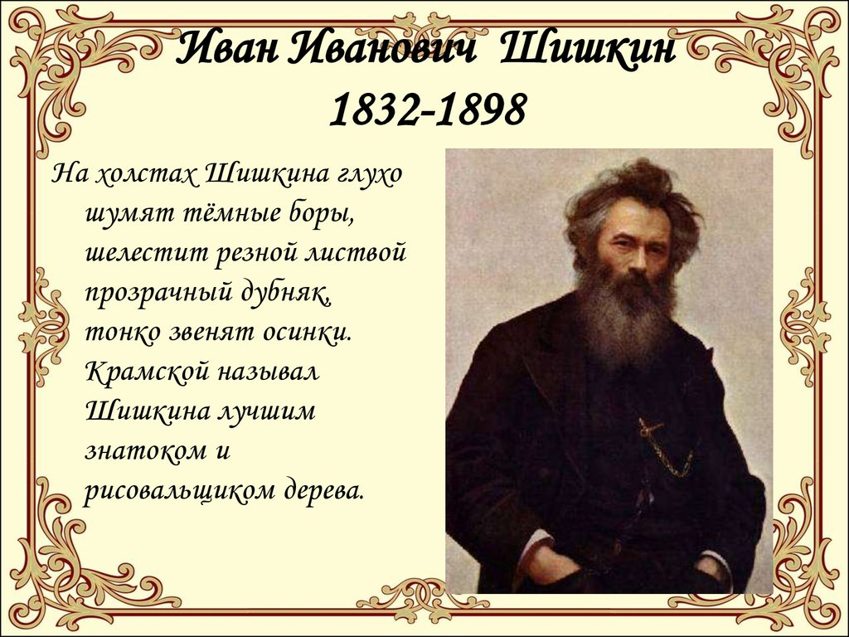

Slide 8
Самые знаменитые картины Великого русского пейзажиста Ивана Ивановича Шишкина

Slide 9
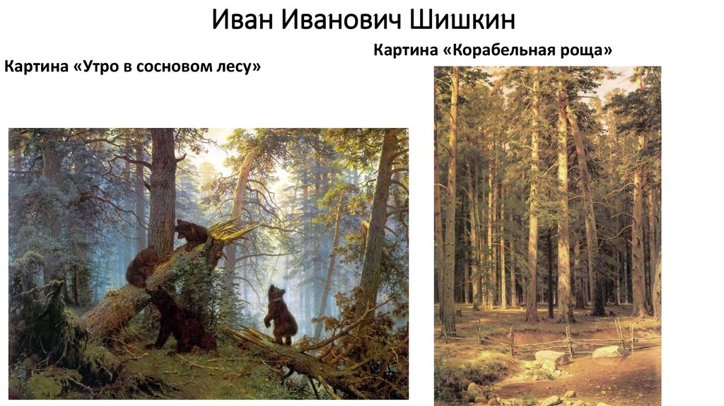

Slide 10
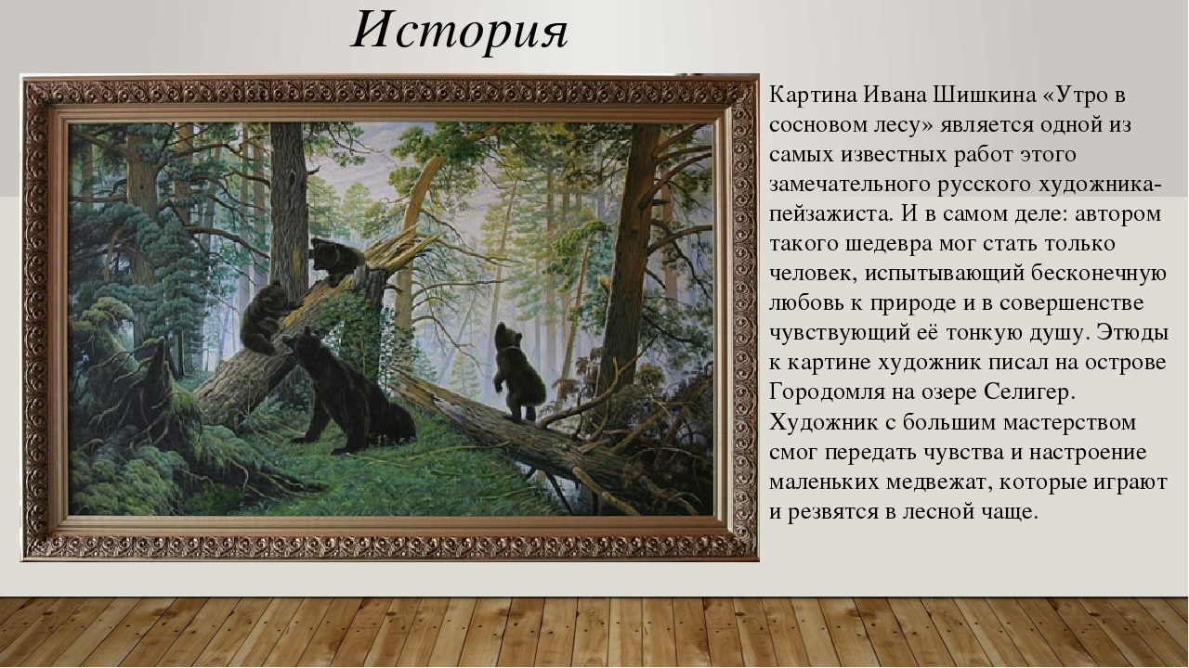

Slide 11
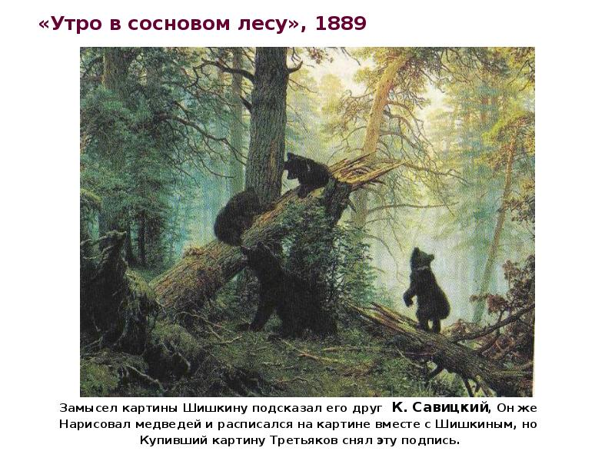

Slide 12


Slide 13


Slide 14


Slide 15
